Slide 1

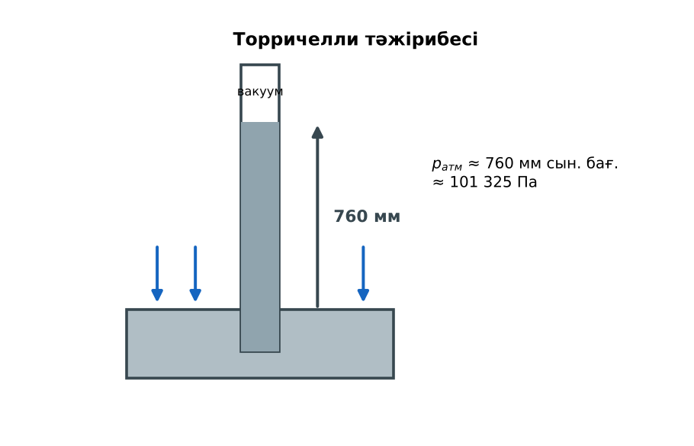
ФИЗИКА · 7-СЫНЫП · 41-САБАҚ
Бөлім: Қысым
Атмосфералық қысым. Атмосфералық қысымды өлшеу
Педагог: ______________________
Құндылық: Шығармашылық және инновация
Notes:
Сабақтың тақырыбы: Атмосфералық қысым. Атмосфералық қысымды өлшеу. Бөлім: Қысым. Ұйымдастыру кезеңі: сәлемдесу, түгендеу, бағалау парағын тарату. (Тақырып пен сурет шертілгенде пайда болады.)

Slide 2

Сабақтың мақсаты
Сабақтың басы · 6 мин
Оқу мақсаттары (бағдарлама)
Сабақ соңында біз:
7.3.1.9 – атмосфералық қысымның табиғатын түсіндіру және оны өлшеудің әдістерін ұсыну
1
Атмосфералық қысымның пайда болу себебін түсіндіреді
2
Торричелли тәжірибесін сипаттайды
3
Қалыпты атмосфералық қысымның мәнін әртүрлі бірліктерде жазады
4
Атмосфералық қысымды өлшеудің тәсілдерін ұсынады
Notes:
Мақсаттарды бір-бірлеп шертіп ашыңыз. Проблемалық жағдаяттан кейін осы слайдқа оралып, мақсатты оқушылармен бірге тұжырымдаңыз.

Slide 3


Білімді өзектендіру: «Иә – жоқ»
Сабақтың басы · 6 мин
«Есептер шығару .Гидравликалық машиналар» тақырыбы бойынша 5 тұжырым оқылады, оқушылар «иә» (жасыл) немесе «жоқ» (қызыл) карточкасын көтереді.
Өткен тақырып: Есептер шығару .Гидравликалық машиналар
Шығармашылық және инновация
«Ғылым – инемен құдық қазғандай» (халық мақалы).
Notes:
Әдіс: «Иә – жоқ». «Есептер шығару .Гидравликалық машиналар» тақырыбы бойынша 5 тұжырым оқылады, оқушылар «иә» (жасыл) немесе «жоқ» (қызыл) карточкасын көтереді. Шерткенде құндылық пен дәйексөз шығады: «Ғылым – инемен құдық қазғандай» (халық мақалы).

Slide 4


Проблемалық жағдаят
Сабақтың басы · 6 мин
Стақанды сумен толтырып, қағазбен жауып, төңкерсек, су неге төгілмейді?
Болжамдарыңды айтыңдар! Бүгінгі сабақтың тақырыбы қандай болуы мүмкін?
Notes:
Проблемалық сұрақты оқып, болжамдарды тыңдаңыз. Шерткенде төменгі тапсырма шығады. Жауапқа сабақ соңында қайта оралыңыз.

Slide 5

Жаңа білім
Сабақтың ортасы · 12 мин
Атмосфера – Жерді қоршаған ауа қабаты; ауаның салмағы атмосфералық қысымды тудырады.
Торричелли тәжірибесі (1643 ж.): сынап бағанының биіктігі ≈ 760 мм.
Қалыпты атмосфералық қысым: 760 мм сын. бағ. ≈ 101 325 Па ≈ 100 кПа.
Өлшеу құралдары: сынапты барометр, барометр-анероид.
Торричелли тәжірибесі
Notes:
Әдіс: «INSERT». Оқушылар оқулық мәтінін «INSERT» белгілері бойынша (V – білемін, + – жаңа ақпарат, − – басқаша ойлаймын, ? – түсінбедім) оқып, кестеге түсіреді. Мұғалім «?» белгісі қойылған сұрақтарға түсінік береді. Тармақтар шерткен сайын бір-бірлеп шығады – әрқайсысын талқылаңыз.

Slide 6

Суретпен жұмыс
Сабақтың ортасы · 12 мин
Суретте не бейнеленген? Қандай физикалық шамалар мен заңдылықтарды көрсетеді? Өз сөзіңмен түсіндір.
Notes:
«Суретті оқу» тапсырмасы: оқушылар жұппен суреттерді сипаттайды, мұғалім жетекші сұрақтар қояды. Суреттер шерткенде кезекпен шығады.

Slide 7

Бекіту: «Эстафета»
Сабақтың ортасы · 7 мин
Әр қатарға бір тапсырма беріледі, қатардағы оқушылар кезекпен шешімді жалғастырады; бірінші дұрыс аяқтаған қатар жеңеді.
Тәжірибе: «Төңкерілген стақан» тәжірибесін көрсетіп, атмосфералық қысыммен түсіндіріңдер.
Notes:
Әдіс: «Эстафета». Әр қатарға бір тапсырма беріледі, қатардағы оқушылар кезекпен шешімді жалғастырады; бірінші дұрыс аяқтаған қатар жеңеді. Шешімді тақтада бірге тексеріңіз.

Slide 8

Сергіту сәті
Сабақтың ортасы · 2 мин
«Маятник». Оқушылар қолдарымен маятниктің тербелісін көрсетеді: баяу – жылдам – тоқтау.
Notes:
Қысқа сергіту сәті – 1–2 минут.

Slide 9

Деңгейлік тапсырмалар
Сабақтың ортасы · 11 мин
С
В
А
С деңгейі
В деңгейі
талдау, жинақтау
А деңгейі
қолдану
білу, түсіну
Деңгейіңді өзің таңда. А деңгейін орындасаң – В деңгейіне өт!
Notes:
Деңгейлер баспалдақ сияқты шерткен сайын шығады. Саралау «Таңдау» арқылы. ЕББҚ оқушыларына: ірі шрифтті (16–18) карточкалар, формулалар жадынамасы; белсенді рөл беру (уақыт сақшысы, материал таратушы).

Slide 10

А деңгейі: білу, түсіну
Сабақтың ортасы · 11 мин
А
Атмосфералық қысымның пайда болу себебін түсіндір.
Жауабы: Ауаның салмағы Жер бетіне қысым түсіреді.
Notes:
Жауап кілті шерткенде ғана шығады – оқушылар орындап болғаннан кейін көрсетіңіз. А деңгейі: Ауаның салмағы Жер бетіне қысым түсіреді.

Slide 11
В деңгейі: қолдану
Сабақтың ортасы · 11 мин
В
Қалыпты атмосфералық қысымды p = ρgh арқылы есепте (ρ_сын = 13 600 кг/м³, h = 0,76 м).
Жауабы: p = 13 600 · 9,8 · 0,76 ≈ 101 300 Па.
Notes:
Жауап кілті шерткенде ғана шығады – оқушылар орындап болғаннан кейін көрсетіңіз. В деңгейі: p = 13 600 · 9,8 · 0,76 ≈ 101 300 Па.

Slide 12
С деңгейі: талдау, жинақтау
Сабақтың ортасы · 11 мин
С
Торричелли тәжірибесін сынаптың орнына сумен жасаса, түтік қандай ұзын болуы керек? Неліктен сынап таңдалған?
Жауабы: h = 101 300/(1000·9,8) ≈ 10,3 м; сынаптың тығыздығы өте үлкен – түтік қысқа.
Notes:
Жауап кілті шерткенде ғана шығады – оқушылар орындап болғаннан кейін көрсетіңіз. С деңгейі: h = 101 300/(1000·9,8) ≈ 10,3 м; сынаптың тығыздығы өте үлкен – түтік қысқа.

Slide 13


Бекіту: LearningApps викторинасы
Сабақтың соңы · 7 мин
1
Қалыпты атм. қысым мм сын. бағ.?
760
2
Атмосфералық қысымды немен өлшейді?
барометр
LearningApps
3
Торричелли тәжірибесі қай жылы?
1643
Notes:
Жауаптар жасыл белгімен шерткен сайын бір-бірлеп шығады. 1) 760; 2) барометр; 3) 1643. Онлайн нұсқасын LearningApps платформасында дайындаңыз (https://learningapps.org/).

Slide 14

Рефлексия: «Бес саусақ»
Сабақтың соңы · 7 мин
Бас бармақ – не білдім; балан үйрек – кімге көмектестім; ортан терек – көңіл-күйім; шылдыр шүмек – не қиын болды; кішкене бөбек – не үйрендім.
9–10 балл
Өте жақсы
7–8 балл
Жақсы
5–6 балл
Қанағаттанарлық
0–4 балл
Қолдау қажет
Notes:
Рефлексияны 2–3 минутта өткізіңіз. Бағалау шкаласы бойынша оқушылар өз балын анықтайды.

Slide 15

Үй тапсырмасы
Сабақтың соңы · 7 мин
А
А деңгейі
В
В деңгейі
С
С деңгейі
§28; 3 сұрақ.
«Төңкерілген стақан» тәжірибесін үйде жасау.
Магдебург жарты шарлары туралы хабарлама.
Notes:
Үй тапсырмасы сараланған: оқушы деңгейін өзі таңдайды. Kundelik.kz-ке енгізіңіз.

Slide 16
Сабаққа белсенді қатысқандарыңа рахмет!
«Ғылым – инемен құдық қазғандай» (халық мақалы).
Notes:
Сабақты қорытындылау.

